Slide 1

Treinamento Certificação JAVA
Conceitos de orientação a objeto

Slide 2
Encapsulamento
Tem como principal objetivo permitir que mudanças no código de uma classe não influencia o seu uso
Deve-se então esconder os detalhes de implementação por trás do acesso público
Pode-se então mudar os métodos internos e as variáveis de instância sem interferir no uso da classe

Slide 3
Encapsulamento
Ex Incorreto:
class Pessoa{
public String nome;
public int fone;
public String getDados(){ return nome + fone; }
}
public class Encapsulation{
static public void main(String... args){
Pessoa p = new Pessoa();
p.nome = "Ze";
p.fone = -123;//mas isso nao pode!
System.out.println(p.getDados());
}
}

Slide 4
Encapsulamento
Como podemos garantir o encapsulamento?
Deixar as variáveis protegidas
Criar métodos públicos para essas variáveis
Usar a convenção JavaBeans quando possível

Slide 5
Encapsulamento
Ex correto:
class Pessoa{
private String nome;
private int fone;
public String getDados(){ return nome + fone; }
public void setNome(String nome){ this.nome = nome; }
public void setFone(int fone){
if(fone > 0){
this.fone = fone;
}
};
}

Slide 6
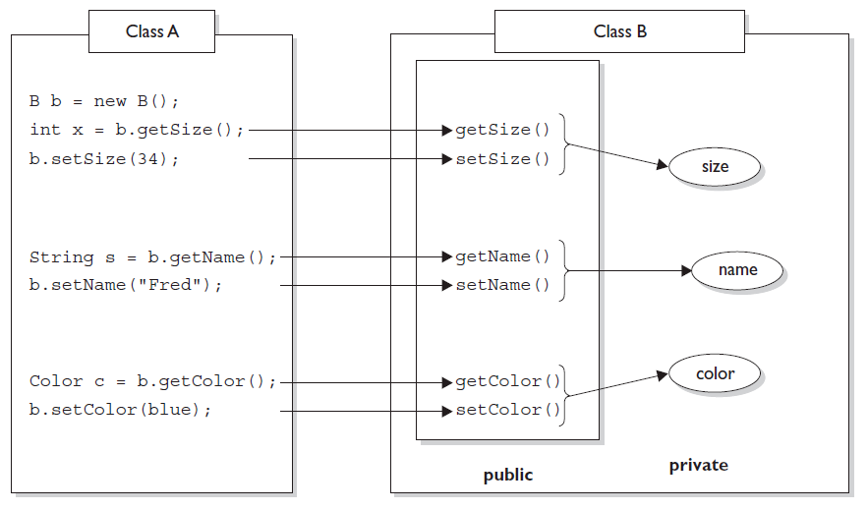
Encapsulamento

Slide 7
Herança
Todos objetos em Java herdam de alguém menos um(o próprio Object)
Tem com principais objetivos
Evitar repetição
Usar o polimorfismo

Slide 8
Herança
Ex:
class Teste{
public static void main(String... args){
Teste t1 = new Teste();
Teste t2 = new Teste();
System.out.println(t1.toString());
if(t2 instanceof Object){
System.out.println("Eh Object");
}
}
}

Slide 9
Herança
Evitando repetição
Ex:
class Pessoa{
private String nome;
public String getNome(){return nome;}
public void setNome(String nome){this.nome = nome;}
}
class Aluno extends Pessoa{
void responderProva(){}
}
class Professor extends Pessoa{
void criarProva(){}
}

Slide 10
Herança
Usando polimorfismo Ex:
class AbaixoAssinado{
public void assinar(Pessoa pessoa){
System.out.println(pessoa.getNome());
}
public static void main(String args[]){
Pessoa pessoa = new Pessoa();
Aluno aluno = new Aluno();
Professor professor = new Professor();
AbaixoAssinado abaixoAssinado = new AbaixoAssinado();
abaixoAssinado.assinar(pessoa);
abaixoAssinado.assinar(aluno);
abaixoAssinado.assinar(professor);
}
}

Slide 11
Herança
Usando polimorfismo
Os membros do tipo declarado são os únicos que podem ser acessados, mesmo de for uma referência de subclasse

Slide 12
Relação “É um”
É o conceito no qual podemos dizer que uma subclasse é de um tipo da superclasse
Ex: Cavalo é um Animal
Carro é um Transporte
Palio é um Carro
Palio é um Transporte

Slide 13
Relação “Tem um”
É o conceito no qual uma classe possui referência para outra classe podendo assumir seu comportamento
Ex: Pessoa tem um Endereco
Casa te uma Porta

Slide 14
Polimorfismo
Capacidade de assumir várias formas
Toda classe em java é polimórfica com exceção de uma
Uma interface também adiciona um tipo novo, ou seja, uma classe que implementa uma interface é do tipo dessa interface

Slide 15
Polimorfismo(Variável de Referência)
Só pode ser de um tipo e uma vez declarado, não pode mudar(mesmo que o objeto mude)
A variável em si pode ser referenciada para outro objeto
O tipo determina os métodos que pode ser chamados
Pode referenciar qualquer objeto do tipo ou de uma subclasse

Slide 16
Polimorfismo
Ex:
interface AcessadorLaboratorio{
void acessarComputador();
}
class Aluno extends Pessoa implements AcessadorLaboratorio{
void responderProva(){}
void acessarComputador(){}
}
class Professor extends Pessoa implements AcessadorLaboratorio{
void criarProva(){}
void acessarComputador(){}
}

Slide 17
Polimorfismo
Ex:
class Main{
public static void main(String... args){
Aluno aluno = new Aluno();
Professor professor = new Professor();
AcessadorLaboratorio al1 = aluno;
AcessadorLaboratorio al2 = professor;
al1.acessarComputador();
al2.acessarComputador();
}
}

Slide 18
Sobrescrever
Sempre que se estende uma classe, pode-se sobrescrever um método
A sobrescrita permite definir um comportamento específico da subclasse
Podemos pensar em métodos abstratos como métodos que forçam sua sobrescrita

Slide 19
Sobrescrever
Ex:
class Animal{
void eat(){
System.out.println("animal do eat!");
}
}
class Horse extends Animal{
void eat(){
System.out.println("im a horse and eatin!");
}
}

Slide 20
Sobrescrever
Não se pode sobrescrever um método com um modificador de acesso mais restritivo
Ex: Um método com acesso public não pode ser sobrescrito com com um acesso protected
O contrato da superclasse deve ser respeitado
O modificador de acesso pode ser mais público

Slide 21
Sobrescrever
Ex:
Não Compila! Mas pode-se substituir private por public
class Animal{
void eat(){
System.out.println("animal do eat!");
}
}
class Horse extends Animal{
private void eat(){
System.out.println("im a horse and eatin!");
}
}

Slide 22
Sobrescrever
O tipo da variável define quais métodos podem ser chamados
A versão utilizado do método sobrescrito é definido em runtime

Slide 23
Regras de sobrescrita
A lista de argumentos deve ser igual
O tipo de retorno deve ser igual ou um subtipo
Métodos só podem ser sobrescritos se forem acessíveis
Os métodos sobrescritos podem lançar quaisquer exceções de runtime

Slide 24
Regras de sobrescrita
A lista de argumentos deve ser igual
O tipo de retorno deve ser igual ou um subtipo
Métodos só podem ser sobrescritos se forem acessíveis
Os métodos sobrescritos podem lançar quaisquer exceções de runtime

Slide 25
Regras de sobrescrita
O método sobrescrito não pode lançar novas exceções checadas
O método sobrescrito não pode lançar exceções checadas mais genéricas
O método sobrescrito pode lançar menos exceções

Slide 26
Regras de sobrescrita
Ex:
class Animal{
void eat() throws java.io.IOException{
System.out.println("animal do eat!");
}
void makeSound() throws Exception{
System.out.println("animal sound");
}
}
class Horse extends Animal{
void eat() throws java.io.FileNotFoundException{
System.out.println("im a horse and eatin!");
}
void makeSound(){
System.out.println("horse sound");
}
}

Slide 27
Regras de sobrescrita
Não se pode sobrescrever métodos final
Não se pode sobrescrever métodos static
Pode-se chamar o método da super classe através da palavra-chave super

Slide 28
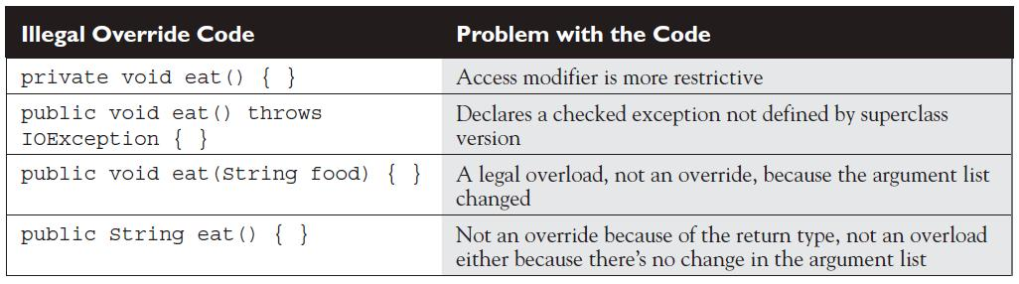
Regras de sobrescrita
public class Animal{
public void eat {
System.out.println("animal do eat!");
}
}

Slide 29
Sobrecarga
São métodos diferentes mas que reusam o mesmo o nome de outro método
Não se relaciona com herança, mas se mistura com a sobrescrita

Slide 30
Regras de sobrecarga
O nome do método tem que ser igual
A lista de argumentos não pode ser igual
Pode-se mudar o tipo de retorno
Pode-se mudar o modificador de acesso
Pode-se mudar as exceções lançadas

Slide 31
Regras de sobrecarga
class Animal{}
class Horse extends Animal{}
class NewAnimalRunner{
static void test(Animal animal)
{System.out.println("Animal eat");}
static void test(Horse horse)
{System.out.println("Horse race");}
public static void main(String[]args){
Animal animal = new Animal();
Horse horse = new Horse();
test(animal);
test(horse);
Animal animal2 = new Horse();
test(animal2);
}
}

Slide 32
Cuidados com sobrecarga
Observar quando um método está sendo sobrecarregado e não sobrecrito
Ex:
public class Foo {
void doStuff() { }
}
class Bar extends Foo {
void doStuff(String s) { }
}

Slide 33
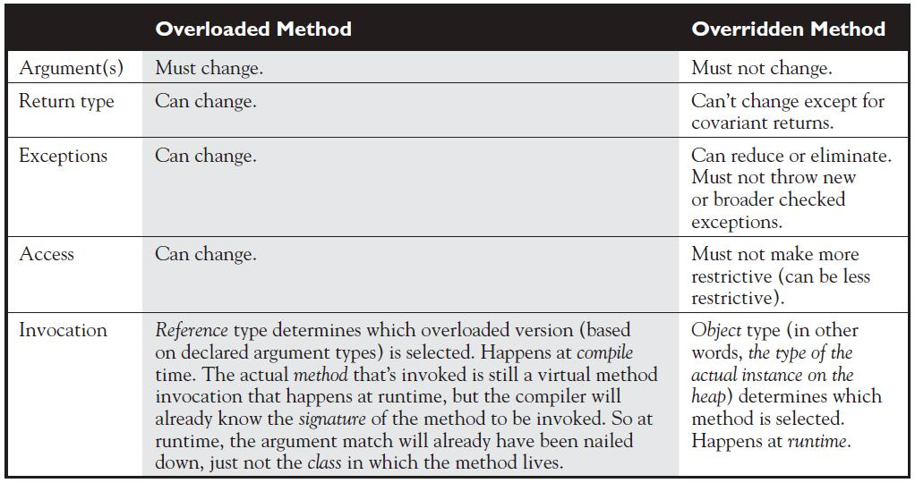
Diferença entre sobrecarga e sobrescrita

Slide 34
Casting
Conversão de variáveis de referência para outro tipo na árvore hierárquica
Upcast: Conversão para cima na árvore
Downcast: Conversão para baixo na árvore
Para o downcast o compilador não pode fazer nada a não ser confiar

Slide 35
Casting
Ex:
class Pessoa{}
class Aluno extends Pessoa{}
class CastTest{
public static void main(String[]args){
Pessoa p = new Pessoa();
Aluno a1 = (Aluno)p;//Compila, runtime error
Aluno a2 = (String)p;//Não compila
}
}

Slide 36
Casting
Upcast é natural e pode ser explícito ou implícito
Downcast sempre tem que ser explícito

Slide 37
Interfaces
Classe concreta precisa
Implementar todos os métodos não-abstratos
Seguir todas as regras de sobrescrita
Uma interface pode estender muitas interfaces

Slide 38
Tipos de Retorno
Em sobrecarga não se pode mudar apenas o tipo de retorno
Em sobrescrita subtipos do retorno do método podem ser retornados

Slide 39
Tipos de Retorno
O tipo de retorno null é um tipo válido para tipos de referência
Com tipos primitivos, tipos compatíveis podem ser retornados. Ex: char para int
Tipos primitivos que podem ser explicitamente convertidos
Ex: return (int)10.0f;

Slide 40
Tipos de Retorno
Em métodos void não se pode retornar nenhum valor, mas pode-se chamar o return sem valor
Pode-se retornar um subtipo do tipo de retorno

Slide 41
Construtores
Representam o código que é executado quando a palavra-chave new é usada
Podem existir outras formas de inicializar, mas um construtor sempre é executado
Todas as classes precisam de um construtor, inclusive classes abstratas

Slide 42
Construtores
Geralmente é utilizado para inicializar variáveis de instância
Um construtor não possui tipo de retorno
Antes de executar um construtor, todos os construtores das superclasses devem ser chamados

Slide 43
Como funciona os construtores
O que acontece quando chamamos new?
Ex: Horse h = new Horse(); //Horse extends Animal
O construtor de Horse é executado mas na primeira linha o construtor de Animal é chamado
O construtor de Animal é invocado
O construtor de Object é invocado
Variáveis de Object recebem seus valores explícitos. Ex: int x = 27;

Slide 44
Como funciona os construtores
Cont...
O construtor de Object completa
Variáveis de Animal recebem seus valores explícitos
O construtor de Animal completa
Variáveis de Horse recebem seus valores explícitos
O construtor de Horse completa

Slide 45
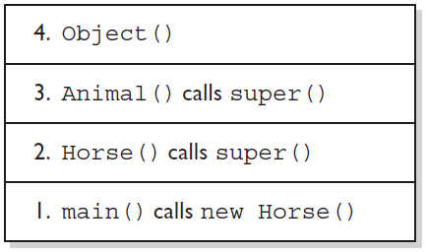
Como funciona os construtores

Slide 46
Construtores
Exec 1: Construir um uma pequena árvore hierárquica com pelo menos 3 classes Ex:Pessoa, Aluno, AlunoGraduacao
Exec 2: Declarar construtores sem argumentos e verificar a ordem de execução com saídas para o console

Slide 47
Regras para construtores
Podem ter qualquer modificador de acesso
Precise ter o mesmo nome da classe
Não podem ter tipo de retorno
Se nenhum construtor for declarado, um default será criado
O construtor default não possui parâmetros

Slide 48
Regras para construtores
Se algum construtor tiver sido definido, um construtor sem parâmetro deve ser declarado caso seja necessário
Todo construtor primeiro executa ou uma chamada para super ou this
Se não houver, o construtor vai inserir automaticamente uma chamada para super
Não se pode chamar métodos de instância na chamada a super ou this

Slide 49
Regras para construtores
Apenas variáveis ou métodos estáticos, podem ser chamados na primeira linha
Classes abstratas tem construtores
Interfaces não tem construtores
Construtores não podem ser chamados como métodos

Slide 50
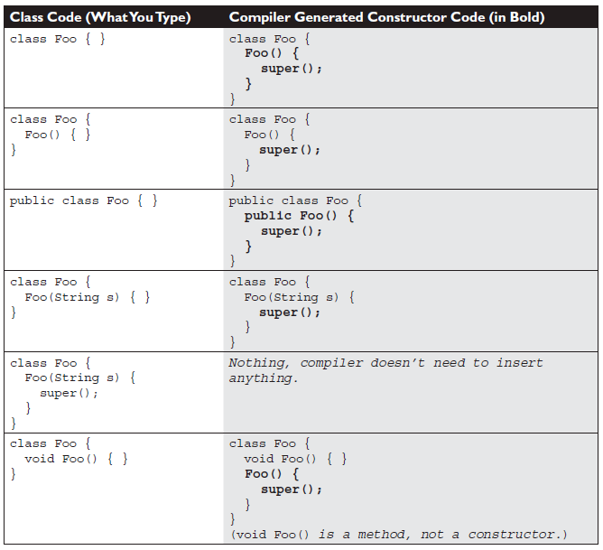
Regras para construtores

Slide 51
Construtores
Ex:
class Animal{
Animal(int i){
this(i, "");
}
Animal(int i, String s){
super();
}
}
class Horse extends Animal{
Horse(){
super();
}//se comentar essa linha da erro
}

Slide 52
Statics
Usado para métodos e variáveis que não necessitam ou que não precisam de uma instância
Ex: Métodos utilitários, contadores, constantes
É compartilhado por todas as instâncias de uma classe
Recebem os mesmos valores padrão de variáveis de instância

Slide 53
Statics
Ex:
class Aluno {
private static int total;
public static int getTotal(){
return total;
}
Aluno(){
total++;
}
public static void main(String str[]){
new Aluno();new Aluno();
Aluno a = new Aluno();
System.out.println(a.getTotal());
System.out.println(Aluno.total);
}
}

Slide 54
Statics
Um método estático não pode acessar variáveis de instância
Ex:
class Foo {
int x = 3;
float y = 4.3f;
public static void main (String [] args) {
for (int z = x; z < ++x; z--, y = y + z)
//codigo para distrair aqui
}
}

Slide 55
Métodos estáticos
Métodos estáticos não podem ser sobrescritos
Ex:
class Animal {
static void doStuff() {
System.out.print("a ");
}
}
class Dog extends Animal {
static void doStuff() { // it's a redefinition System.out.print("d ");
}
public static void main(String [] args) {
Animal [] a = {new Animal(), new Dog(), new Animal()};
for(int x = 0; x < a.length; x++)
a[x].doStuff(); // invoke the static method
}
}

Slide 56
Acoplamento
É o grau em que uma classe conhece outra classe
Se a classe A sabe apenas o que a classe B expôs publicamente, então essas classe são fracamente acopladas
O acoplamento fraco é o estado desejável para classes, que minimizam as referências umas as outras e limitam o uso da API

Slide 57
Acoplamento
Tem haver com um fraco encapsulamento, onde as variáveis não estejam bem protegidas
Relaciona-se também ao uso excessivo de métodos de uma classe por outra classe, de forma que qualquer mudança em uma classe afete a outra

Slide 58
Coesão
O termo coesão tem haver com o grau em que uma classe tem um único objetivo e bem focado objetivo
Quanto mais focada mais coesa é a classe
A coesão refere-se mais a apenas uma classe e menos com o relacionamento entre classes como o acoplamento

Slide 59
Coesão
Em projetos de grande porte as classes Fachadas tendem a ter muitos objetivos e a assumir muitas responsabilidades, diminuindo a coesão da mesma

